Slide 1

Инженерные системы зданий

Slide 2


Используем опыт
Применяем технологии
Достигаем цели

Slide 3


НАШ БИЗНЕС
Группа компаний «Муссон» - профессиональная и динамично развивающаяся группа компаний, специализирующаяся на выполнении инженерно-строительных задач.
Высокопрофессиональная команда Муссон обладает всеми необходимыми навыками и опытом для реализации проектов любого уровня сложности.
Наша долгосрочная стратегия направлена на поступательное развитие бизнеса компании:
Развитие ключевых направлений деятельности, увеличение портфеля проектов.
Улучшение качества услуг и сервиса для наших Заказчиков.
Развитие длительных и взаимовыгодных взаимоотношений с Заказчиками.
Развитие бренда Муссон.
http://musson-ltd.ru/

Slide 4

КАК МЫ РАБОТАЕМ
Основными принципами нашей работы являются:
Качество и оперативность;
Быстрое понимание и проработка целей и задач;
Предпроектная проработка и предложение оптимальных вариантов решения;
Предложение современных и актуальных решений;
Индивидуальный подбор оборудования;
Ответственное и профессиональное исполнение принятых решений;
Монтаж, пусконаладка и проведение необходимых испытаний;
Сдача готового результата работ Заказчику;
Гарантийное и постгарантийное сервисное обслуживание установленного оборудования.
http://musson-ltd.ru/

Slide 5

КОНКУРЕНТНЫЕ ПРЕИМУЩЕСТВА
Комплексность оснащения: полный цикл услуг по оснащению «под ключ»;
Обширный опыт работы в Санкт-Петербурге и регионах: более 14 лет работаем с проектами любой сложности на всей территории РФ, имеем сотни оборудованных действующих объектов;
Разумная экономичность решений: передовые мировые технологии на службе коммерческих интересов клиента;
Индивидуальный подход: гибкое обсуждение условий, наиболее выгодных для каждого Партнера;
Профессионализм и надежность;
Широкий ассортимент оборудования.
http://musson-ltd.ru/

Slide 6










НАПРАВЛЕНИЯ
Монтаж и сервисное обслуживание инженерных систем:
 | Кондиционирования;
 | Вентиляции;
 | Холодоснабжения;
 | Отопления;
 | Водоснабжения и канализации
Монтаж и техническое обслуживание слаботочных систем:
    Системы видеонаблюдения и мониторинга;
    Системы контроля доступа;
    Системы охранной и пожарной сигнализации
Электротехнические работы
Проектирование инженерных систем;
Поставка оборудования
Монтаж вентиляционных систем чистых помещений по стандартам GMP
http://musson-ltd.ru/

Slide 7

НАША КОМАНДА
Наша команда - профессиональные специалисты с опытом работы в ведущих российских компаниях.
Наши сотрудники имеют практический опыт работ на сложнейших инженерных и строительных объектах, включая высокотехнологичные проекты с учетом отраслевой специфики заказчиков.
Основные специалисты – руководители проектов, инженеры-проектировщики, инженеры-технологи, сервисные инженеры и наладчики.
http://musson-ltd.ru/

Slide 8

НОВОЕ НАПРАВЛЕНИЕ
Начиная с 2016 года, в рамках развития компании и с целью удовлетворения непрерывно растущего спроса со стороны клиентов, в нашей компании было открыто новое направление– Общестроительные работы.
Мы располагаем специалистами с многолетним опытом в реализации разнообразных строительных проектов, среди них:
- ООО «Газпром-Трансгаз Санкт-Петербург» - произведены комплексные ремонтные, строительно-монтажные работы в офисных и производственных помещениях, а также полная отделка помещений нового здания управляющего офиса ООО «Газпром-Трансгаз Санкт-Петербург» .
- спортивно-оздоровительный комплекс в Красном Селе - полноценный ремонт, включающий в себя ремонт помещений различного назначения медицинского центра, гостиницы и спортивного зала.
- база отдыха «Сосны» в посёлке Мельниково Приозерского района. В рамках этого проекта выполнено строительство каркасных гостевых домов различной площади и этажности, бильярдной, уникального ресторана, различных подсобных строений.
- Михайловский театр - замена, ремонт и реставрация оконных и дверных блоков.
В своей деятельности мы нацелены на долгосрочное сотрудничество , руководствуемся правилом внимательного отношения к требованиям Заказчика и проводим политику Оптимальных цен.
В настоящее время, осуществляем следующие виды строительных работ:
- комплексный ремонт и отделку жилых, офисных и производственных помещений;
- ремонт и отделку квартир по эксклюзивным дизайн-проектам;
- ремонт кровель различной степени сложности;
- строительство каркасных домов «под ключ»;
- монтаж навесных вентилируемых фасадов;
- благоустройство прилегающих территорий.
Одним из главных преимуществ нашей компании является готовность участия в проектах, начиная со стадии разработки концепции и детальной проработки всех возможных вариантов до сдачи объекта в эксплуатацию.
Работаем качественно c соблюдением сроков!
http://musson-ltd.ru/

Slide 9
















ПАРТНЕРЫ
Системы вентиляции
Слаботочные системы
Автоматизация и диспетчеризация
Электрические системы
Противопожарные системы
http://musson-ltd.ru/

Slide 10
КЛИЕНТЫ
Стрельна, ансамбль Константиновского дворца «Дача Линдстрема», встреча «без галстуков» В.В. Путина и Дж. Буша; XXXII саммит глав государств и правительства «Большой восьмерки» (июль 2006 г.);
«Каменноостровская резиденция» Губернатора Санкт-Петербурга;
Здание правительственной резиденции К-2 администрации Санкт-Петербурга, Каменный остров, наб. реки Малая Невка д. 6;
Здание государственной резиденции К-5, наб. реки Крестовки д. 2;
ООО «Газпром трансгаз Санкт-Петербург» (здания и сооружения в Санкт-Петербурге и Северо-Западном регионе);
ОАО «Силовые машины»: Ленинградский металлический завод «ЛМЗ», ПК «Турбоатомгаз», завод «Электросила», Завод турбинных лопаток ПК «ЗТЛ», «Первый пусковой комплекс»;
ОАО «Морской порт Санкт-Петербург»;
НИИ Морфлота;
ОАО «ГОЗ Обуховский завод»;
ОАО «Концерн Гранит-Электрон»;
ФГУП завод им. Калинина;
Санкт-Петербургское Морское Собрание, Английская наб., д.42;
АО «НПП «Краснознаменец»;
Строительный холдинг «Эталон -ЛенСпецСМУ»;
Телерадиокомпания ОАО «Петербург 5 канал»;
«Дом Радио», ул. Итальянская д. 27;
Служба государственного строительного надзора и экспертизы СПб по адресу: Санкт-Петербург, ул. Зодчего Росси, 1\3;
«Юридический факультет СПбГУ»;
Уставный суд субъекта РФ Санкт-Петербурга;
Особняк барона Кельха (Дом юриста, бывший Уставный суд) ул. Чайковского, 28;
Федеральный суд Фрунзенского района;
Ломоносовский районный суд г. Санкт-Петербурга;
«Зимний стадион»;
«Михайловский манеж»;
Санкт-Петербургский Государственный Академический театр драмы им. А.С. Пушкина (Александринский);
Налоговая инспекция, Красногвардейский район;
Прокуратура, Красногвардейский район;
Администрация Калининского района Санкт-Петербурга;
Администрация Василеостровского района Санкт-Петербурга;
Офисы администрации муниципального округа № 27;
Лицей № 126 г. Санкт-Петербурга на 1400 учащихся (пр. Металлистов д. 116);
Общеобразовательная школа № 545 на 550 учащихся (г. Сестрорецк);
Средняя школа № 315 на 250 учащихся (г. Пушкин);
МОУ средней общеобразовательной школы в п. Надвоицы на 700 учащихся (республика Карелия);
Гимназия № 271 г. Санкт-Петербурга на 1100 учащихся «Физкультурно-оздоровительный комплекс» с плавательным бассейном;
Национальный государственный университет физической культуры, спорта и здоровья им. П.Ф. Лесгафта, ул. Декабристов 35;
ФГБОУ ВПО «Петербургский государственный университет путей сообщений»;
СПБ ГБОУ ДОД «Специализированная детско-юношеская школа олимпийского резерва» - Жемчужина
«Клиника № 2 Федерального государственного учреждения здравоохранения; Всероссийский центр экстренной и радиационной медицины имени А.М. Никифорова» по адресу: Санкт-Петербург, ул. Оптиков, участок № 1;
Академия (больница) им. Мечникова (ст. Пискаревка);
НУЗ «Дорожная клиническая больница» ОАО «РЖД»;
Клиника ООО «НПМЦ Эксимер»;
Государственное Санкт-Петербургское Учреждение Здравоохранения, Родильный дом № 10;
http://musson-ltd.ru/

Slide 11
КЛИЕНТЫ
Государственное Санкт-Петербургское Учреждение Здравоохранения, Госпиталь для ветеранов войн;
ОАО «Городская Cтоматологическая поликлиника № 2»;
ОАО «Городская Стоматологическая поликлиника № 24»;
СПб ГБУЗ «Врачебно-физкультурный диспансер № 3»;
Генеральное Консульство Великобритании в Санкт-Петербурге;
Антикварные салоны «Русские сезоны», Литейный пр. д. 15; наб. р. Фонтанки д. 24;
Эстонская Лютеранская Церковь Св. Иоанна;
АвтоРадио-СПб (ВКПМ ПрофМедиа);
Студии звукозаписи киностудии «Ленфильм»;
Студия звукозаписи группы «Аквариум»;
Студия звукописи продюсерского центра «Белые ночи»;
Спортивно-стрелковый клуб «Олимпиец»;
Спортивный комплекс «Волна»;
ОАО «Сбербанк России» Северо-Западный банк;
ОАО «Банк ВТБ24»;
ОАО «СЭБ Банк»;
ОАО «РосДорБанк»;
ОАО «Солид- Банк»;
СПб ГКУ «Дирекция по организации дорожного движения»;
Ленинград-Витебская дирекция Октябрьской железной дороги;
Колпинское линейное производственное управление магистральных газопроводов (ЛПУМГ);
Псковское линейное производственное управление магистральных газопроводов (ЛПУМГ);
Холм-Жирковское линейное производственное управление магистральных газопроводов (ЛПМУГ), Смоленская область;
НТФФ «Полисан»;
Мясокомбинат «Всеволожский»;
База отдыха «Пихтовое», п. Высоцк;
Пансионат «Ленинградец», п. Рощино;
СПб ГКУ «Пансионат «Белое солнце» ФТС России;
Элитный жилой комплекс «Каменный остров»;
Отель «12 линия ВО» 5 этажей;
Отель Б. Конюшенная 29 «BELVEDERE-NEVSKY» 3 этажа, 4 этаж с мансардой – БЦ;
ОАО «Севкабель»;
Борский стекольный завод;
Челябинский завод современного стекла;
Учебный Научно-Технический Центр «Сварка»;
ТЦ «Сытный рынок»;
Автосалон «Атлант-М Балтика», Энергетиков 63;
Завод «Балтийский берег»;
ОАО «Асфальтобетонный завод № 1»;
ОАО «Салаватстекло»;
ЗАО «Донской табак»;
Чайная фабрика «Невские пороги»;
ОАО «Северсталь» (подразделения в г. Колпино);
ОАО «Южкабель»;
Транспортная компания EVERGREEN;
Административно бытовой комплекс «Марион»;
Административно-складской комплекс (ГК «Мегаполис»);
Складской комплекс «Тотал Терминал» (Porter Group);
Торгово-складской комплекс «ПСП» (ст. Пискаревка);
Бизнес-центр «Лиговъ», офисы;
Бизнес-центр «Кварц»;
Дата-центр «Селектнел»;
ОАО «Нева-ДельтаШиппинг»;
Парфюмерный бутик «Брокард», Невский пр. 19 Летуаль;
Ресторан «Акварель», стрелка В.О.;
Гранд-кафе «Сухум», ул. Попова 26;
Гранд-кафе «Провинция», Большой пр. д. 106;
Рестораны Макдональдс СПб (БЦ Лиговъ, В.О. Шкиперский проток, г.Всеволожск, г.Сыктывкар);
Частные заказчики.
http://musson-ltd.ru/

Slide 12
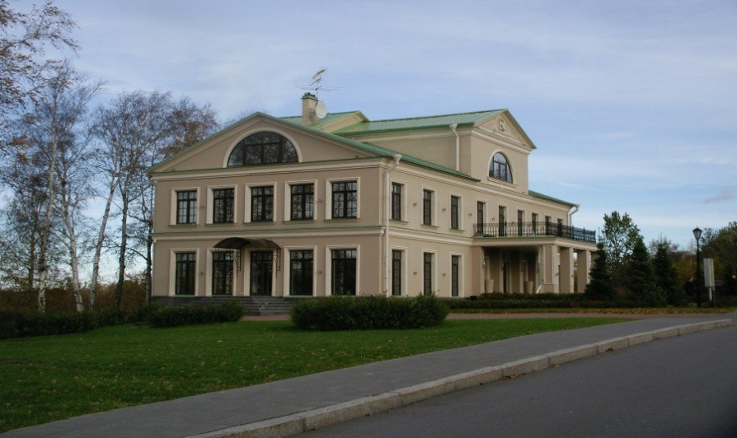
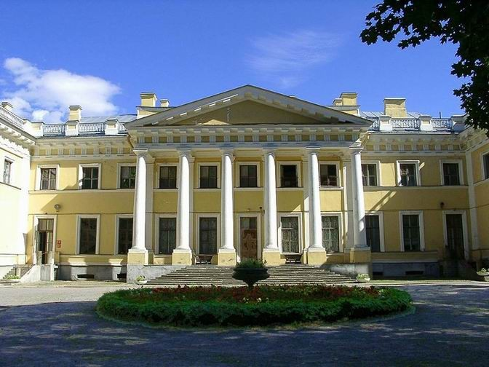
ПРОЕКТЫ
«Каменноостровская Резиденция» Губернатора Санкт–Петербурга
Разработан и согласован проект по системам вентиляции, кондиционирования, увлажнения и автоматизации на основе высокоэффективного оборудования фирмы Swegon (Швеция).
Стрельна, Ансамбль Константиновского дворца «Дача Линдстрема»,
встреча "без галстуков" В.В.Путина и Дж. Буша;
XXXII саммит глав государств и правительства «Большой восьмерки» (Июль 2006 г)
Установлена высокоэффективная приточно-вытяжная установка фирмы «SWEGON» (Швеция);
Встроены системы увлажнения в воздуховоды существующей вентиляции;
Установлены канальные кондиционеры фирмы Daikin (Япония);
Разработана технология по прокладке воздуховодов из нержавеющей стали в земельном грунте за периметром здания.
http://musson-ltd.ru/

Slide 13
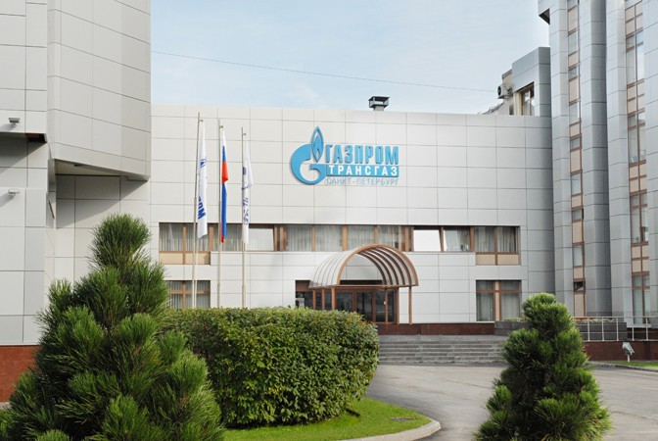
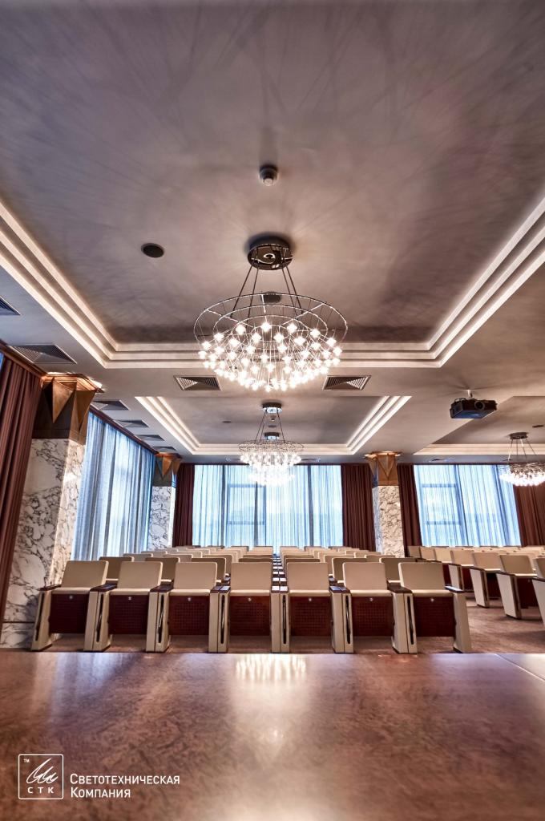
ПРОЕКТЫ
ООО «Газпром-Трансгаз Санкт-Петербург»
Произведены комплексные ремонтные, строительно-монтажные работы в офисных и производственных помещениях, а также полная отделка помещений нового здания управляющего офиса ООО «Газпром-Трансгаз Санкт-Петербург».
Разработан и согласован проект по системам кондиционирования;
Произведён демонтаж существующего оборудования с фасада зданий;
Установлена новейшая высокоэффективная система кондиционирования воздуха фирмы General Fujitsu (Япония);
Производится техническое обслуживание и ремонт существующих систем вентиляции, кондиционирования, отопления, в том числе абсорбционных холодильных машин установленных в энергоцентре.
http://musson-ltd.ru/

Slide 14
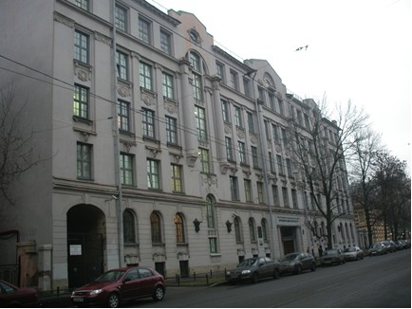
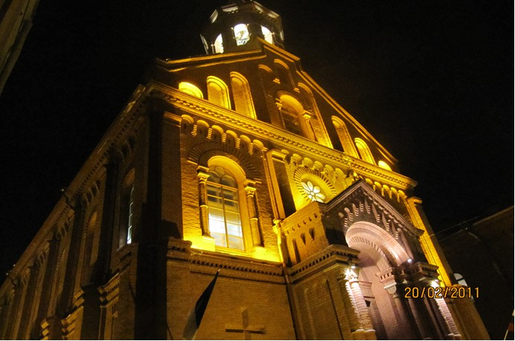
ПРОЕКТЫ
Эстонский лютеранский приход на ул. Декабристов
Произведена доработка существующего проекта.
Произведена поставка, монтаж и пуско-наладка систем вентиляции, отопления и индивидуальных тепловых пунктов.
Здание Санкт-Петербургского государственного университета (юридический факультет)
Произведен перенос кондиционеров из зоны атриума в зону бэк-фасадов с соблюдением технического регламента.
Установлена система вентиляции;
Отдел сервисного обслуживания обеспечивает комплексный перечень выполняемых работ по договору технического обслуживания.
http://musson-ltd.ru/

Slide 15
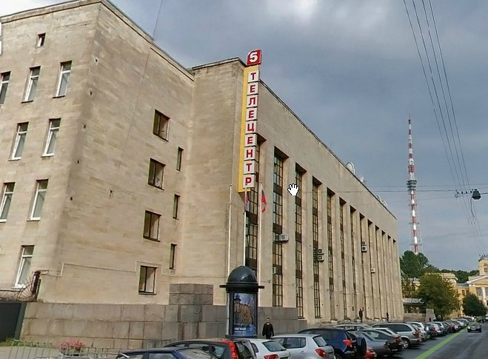
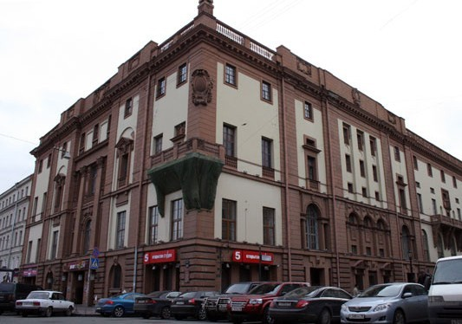
ПРОЕКТЫ
Дом Радио на Итальянской
  Системы кондиционирования.
Телерадиокомпания «Петербург»
5 канал
  Смонтирована холодильная установка – чиллер, холодопроизводительностью 780 кВт.;
  Установлены сплит- системы фирмы Daikin (Япония);
  В помещениях «серверных» установлено оборудование фирмы Daikin (Япония), а также прецезионное оборудование фирмы Tecnair LV (Италия);
  Установлены приточно-вытяжные установки с рекуперацией тепла и секциями охлаждения;
  Обеспечивается сервисное обслуживание.
http://musson-ltd.ru/

Slide 16
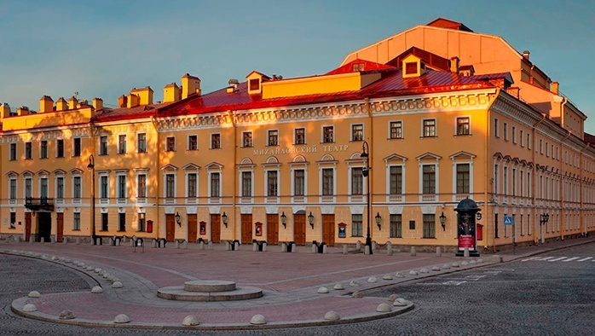
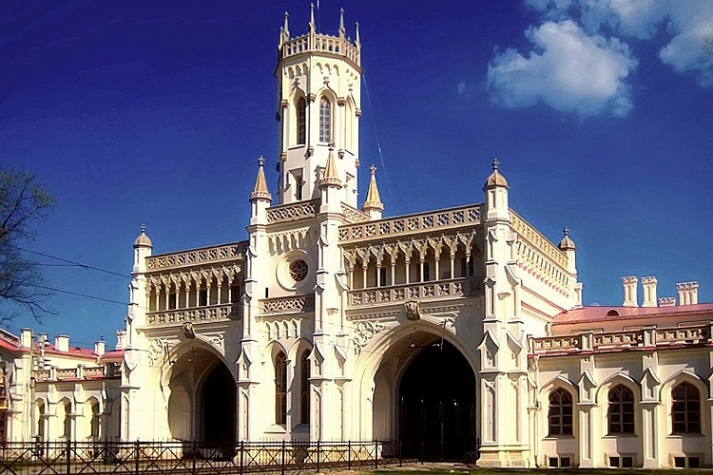
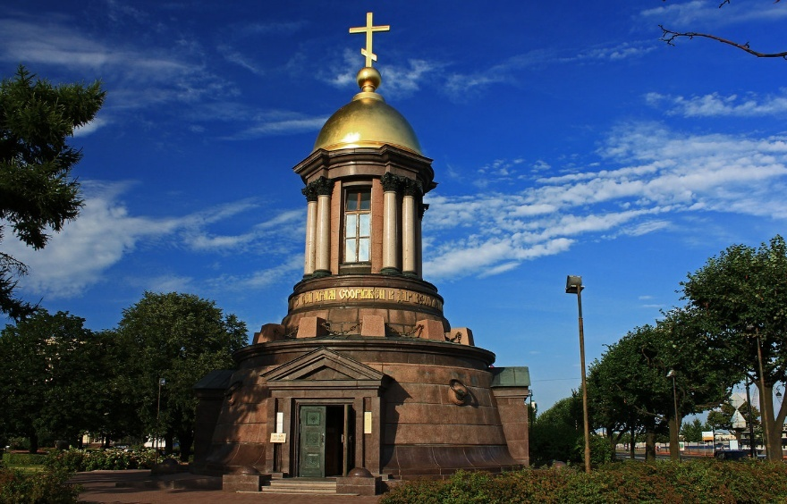
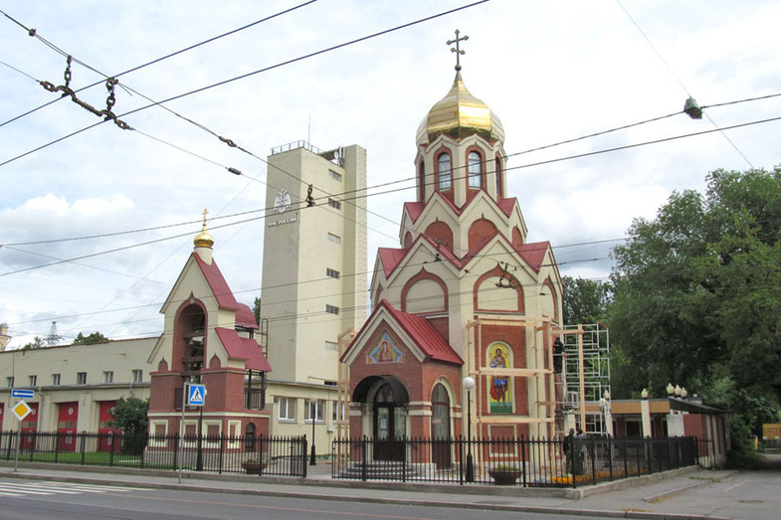
ПРОЕКТЫ
  Ремонтно-реставрационные работы на объектах культурного наследия
Михайловский таетр
Вокзал ст. Новый Петергоф
Троицкая часовня
Неопалимовская церковь
http://musson-ltd.ru/

Slide 17
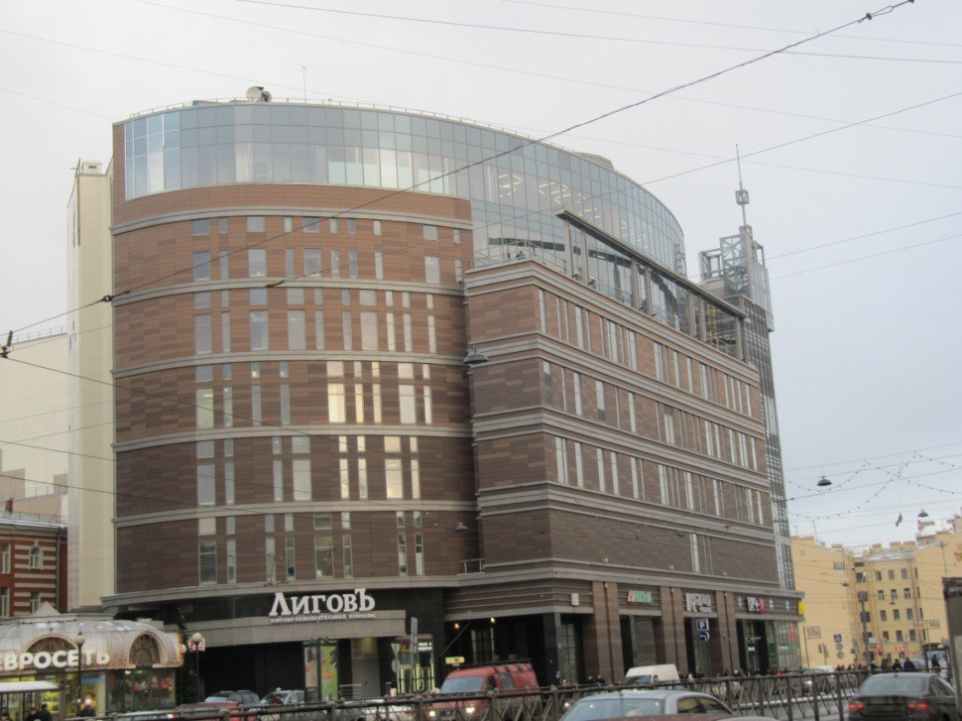
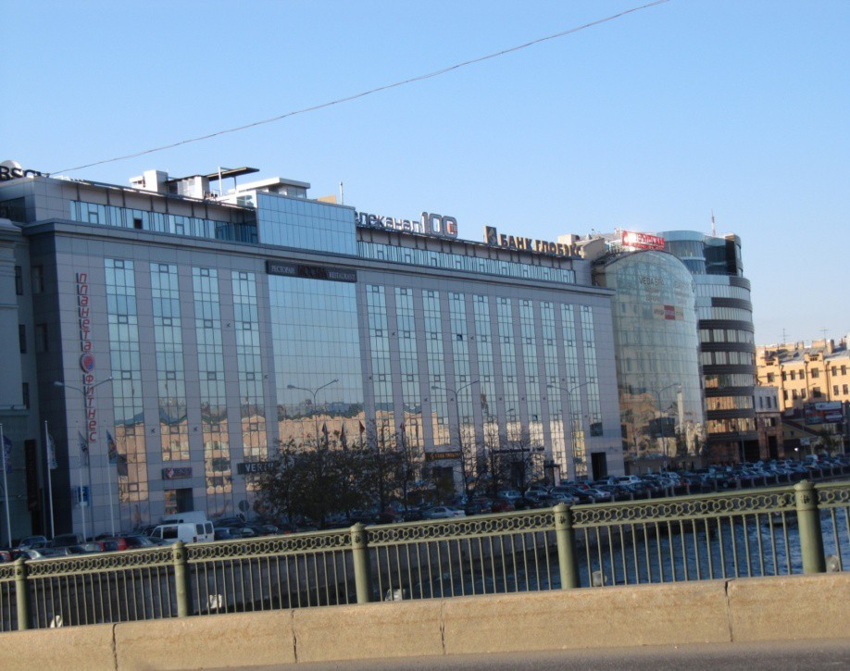
ПРОЕКТЫ
Бизнес – центр «СИТИ»
  Системы кондиционирования.
Бизнес-центр «Лиговъ»
  Системы вентиляции и кондиционирования.
http://musson-ltd.ru/

Slide 18
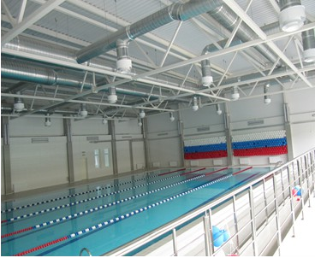
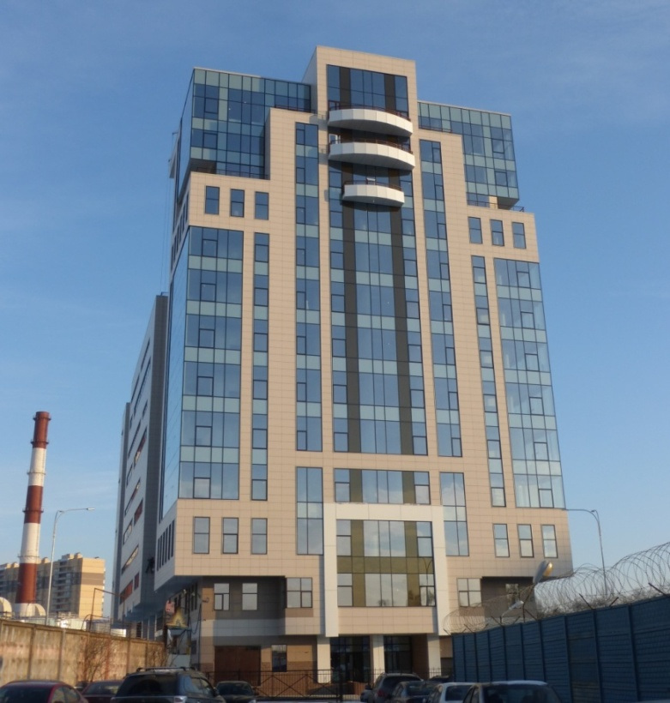
ПРОЕКТЫ
Логистический комплекс с встроенными офисными помещениями
пр. Непокоренных, д.17
(общая площадь 12000 м²)
  Установлены системы кондиционирования, вентиляции, дымоудаления и автоматизации.
«Физкультурно-оздоровительный комплекс» с плавательным бассейном
для 271 гимназии
  Установлены системы кондиционирования, вентиляции, дымоудаления и автоматизации.
http://musson-ltd.ru/

Slide 19
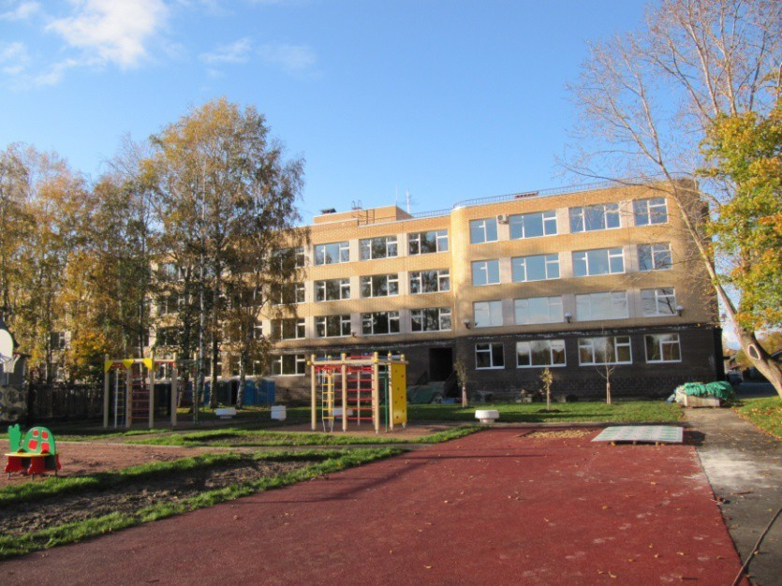
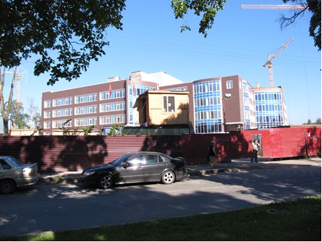
ПРОЕКТЫ
Общеобразовательная школа
на пр. Металлистов
  Поставка, монтаж и пуско-наладка систем вентиляции, кондиционирования и дымоудаления.
Общеобразовательная школа
г. Сестрорецк, ул. Новогагаринская, д.39, к.2
  Системы вентиляции, дымоудаления, отопления, водоснабжения и канализаци;
  Автоматизация.
http://musson-ltd.ru/

Slide 20
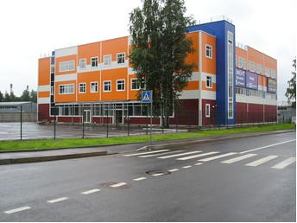
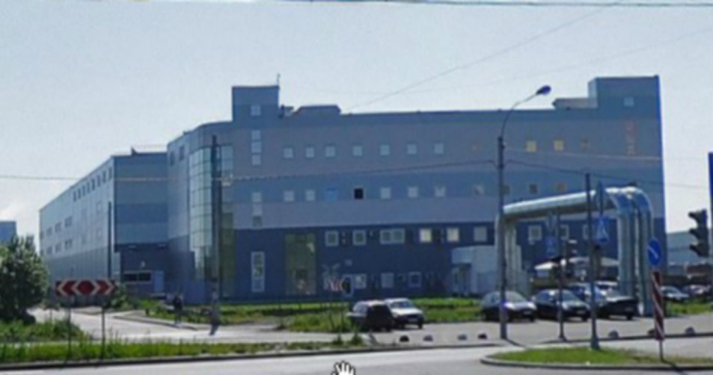
ПРОЕКТЫ
Складской комплекс «Тотал Терминал»
  Системы кондиционирования, вентиляции и дымоудаления.
Торгово-офисный комплекс ПСП
Волгодонский пр. 1
  Разработан и согласован проект по системам вентиляции, кондиционирования, дымоудаления;
  Смонтированы системы вентиляции (канальное оборудование с рекуперацией, крышные вентиляторы);
  Смонтирована система кондиционирования воздуха;
  Установлены крышные вентиляторы систем дымоудаления;
  Разработана и смонтирована современная система автоматики управления.
http://musson-ltd.ru/

Slide 21
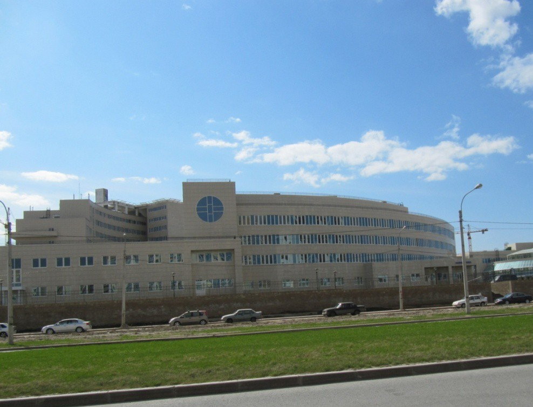
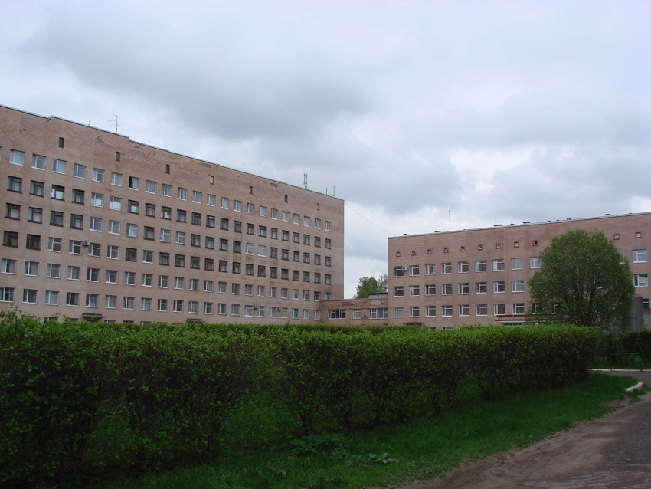
ПРОЕКТЫ
НУЗ «Дорожная клиническая больница» ОАО «РЖД»
  Системы вентиляции и кондиционирования;
  Сервисное обслуживание.
Клиника №2 ФГУЗ «Всероссийский центр экстренной и радиационной медицины имени Никифорова» (МЧС )
  Системы вентиляции и кондиционирования.
http://musson-ltd.ru/

Slide 22
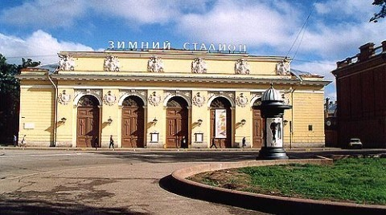
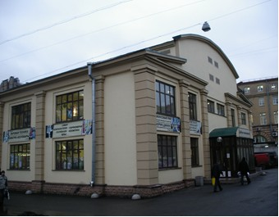
ПРОЕКТЫ
ТЦ «Сытный»
  Произведена доработка проекта;
  Установлена система вентиляции фирмы «Korf» (Германия – Россия);
  Установлена встроенная централизованная система кондиционирования Daikin (с фасада здания убраны все наружные блоки) .
«Зимний стадион»
  Поставка, монтаж и пуско-наладка систем вентиляции и кондиционирования.
http://musson-ltd.ru/

Slide 23
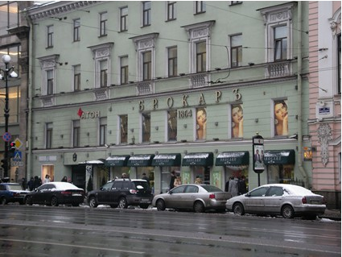
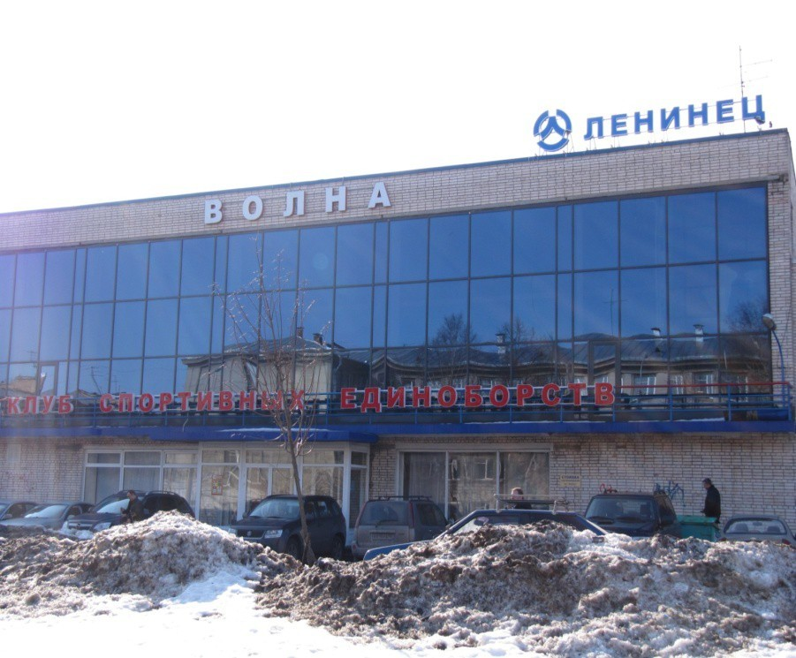
ПРОЕКТЫ
Спортивный комплекс «Волна»
  Системы вентиляции и кондиционирования.
Парфюмерный бутик «Брокаръ»
Невский-19 (Л' этуаль)
  Произведена переработка проектной документации, внесены исправления;
  Исправлена система вентиляции и кондиционирования, а также установлены дополнительные системы.
http://musson-ltd.ru/

Slide 24
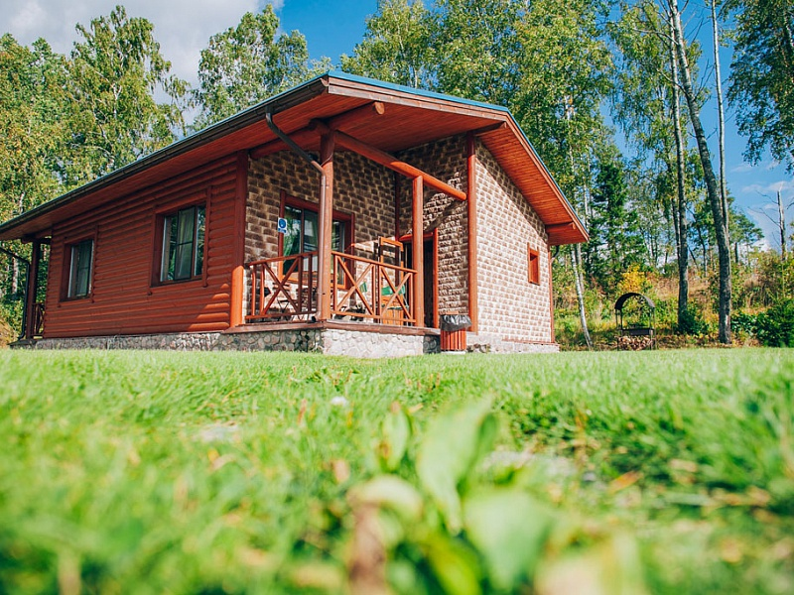
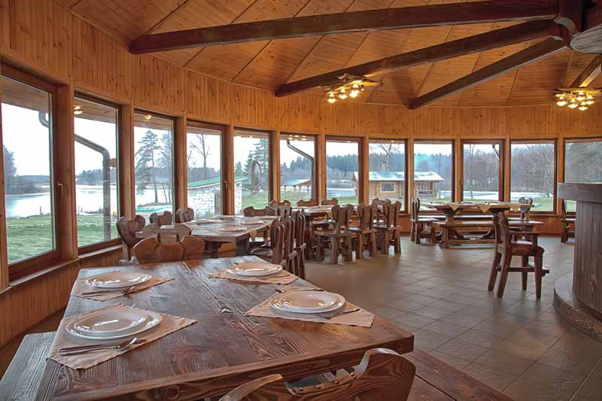
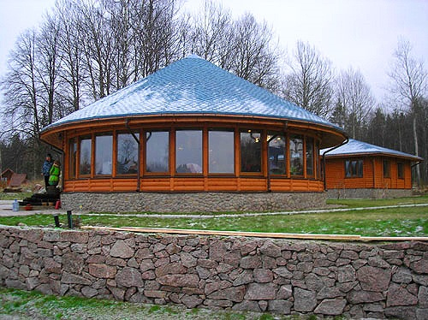
ПРОЕКТЫ
База отдыха «Сосны»
  В рамках этого проекта выполнено строительство каркасных гостевых домов различной площади и этажности, бильярдной, уникального ресторана, различных подсобных строений.
http://musson-ltd.ru/

Slide 25
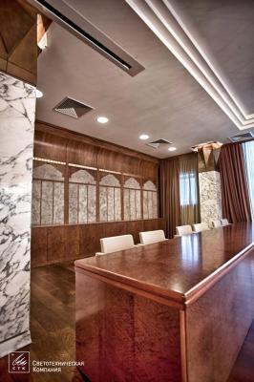
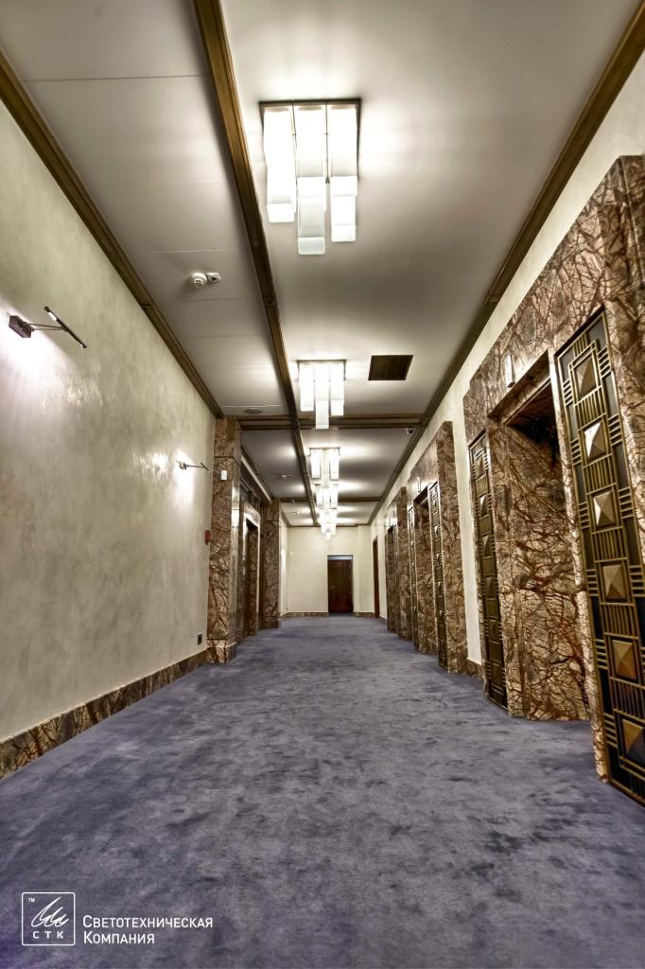
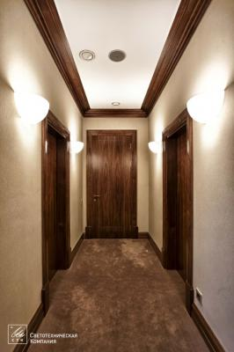
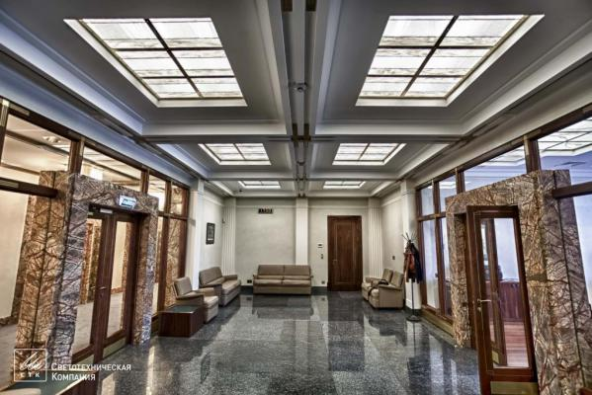
ПРОЕКТЫ
  Полная отделка помещений нового здания управляющего офиса ООО «Газпром-Трансгаз Санкт-Петербург».
http://musson-ltd.ru/

Slide 26
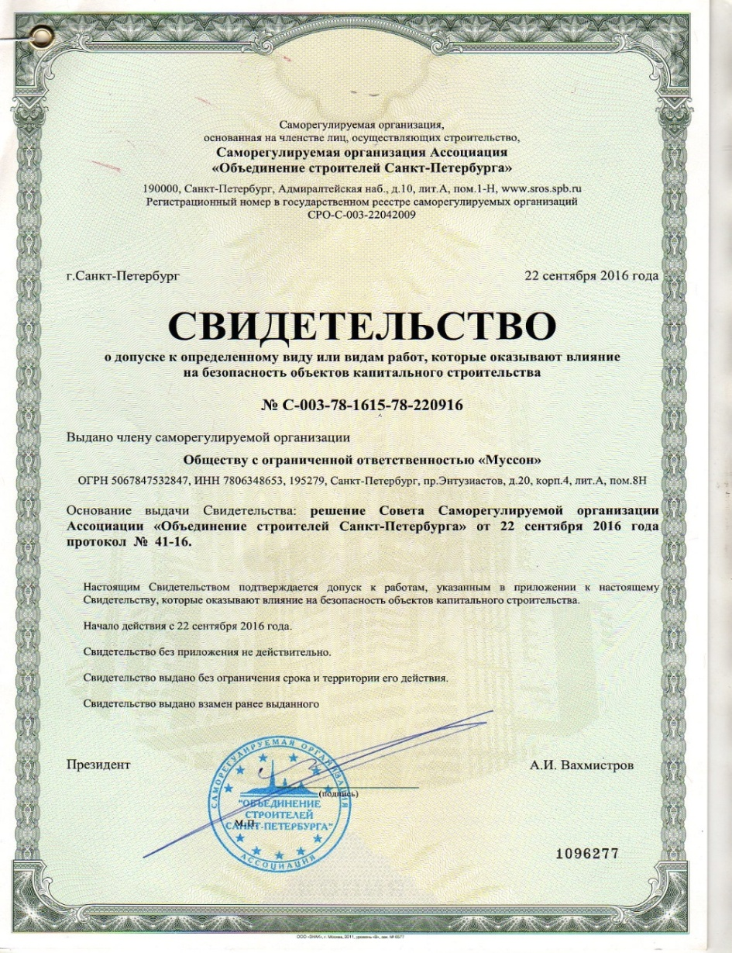
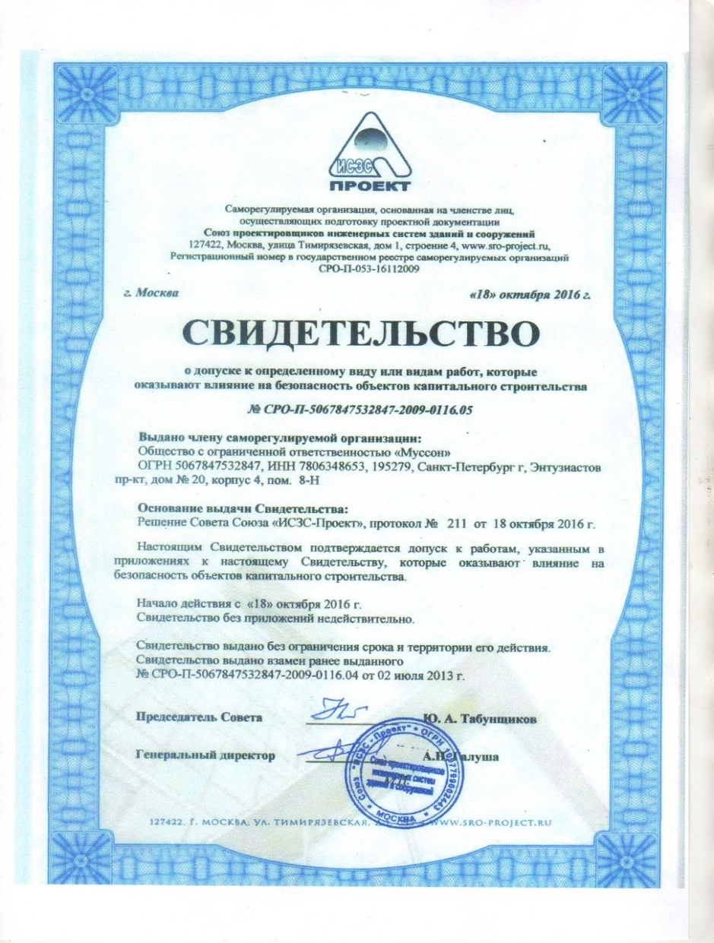

ДОПУСКИ И ЛИЦЕНЗИИ
ДОПУСК СРО-МОНТАЖ
ДОПУСК СРО-ПРОЕКТИРОВАНИЕ
http://musson-ltd.ru/

Slide 27
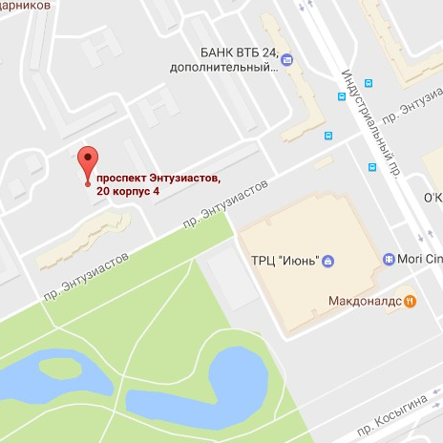




КОНТАКТЫ
ООО «Муссон»
  195279 г. Санкт-Петербург,
  пр. Энтузиастов 20, корп. 4, пом. 8-Н
  Телефон/Факс (с 9 до 18 часов):
  +7 (812) 605-45-44
  +7 (812) 605-45-45
  +7 (812) 605-45-46
  +7 (921) 557-02-57
  Консультант (с 9 до 23 часов):
  8 (931) 307-45-45
  Сервисная служба (с 9 до 23 часов):
  +7 (921) 583-84-82
  E-mail: info@musson-ltd.ru
  http://musson-ltd.ru/

Slide 28

Спасибо за внимание!

